Slide 1
MATEMATICA FINANCIERA
VALORACION DINAMICA DE CAPITALES
VALORACION DE CAPITALES EN UN CONTEXTO INFLACIONARIO

Slide 2
VALORACION DE CAPITALES EN UN CONTEXTO INFLACIONARIO
INFLACION:
Cuando con la MISMA CANTIDAD DE MONEDA PODEMOS ADQUIRIR LA MISMA CANTIDAD DE BIENES en dos momentos distintos $t^{′} y t^{′′}$, se dice que en el periodo analizado EL PODER ADQUISITIVO DE LA MONEDA NO CAMBIO.
Cuando con la MISMA CANTIDAD DE MONEDA NO PODEMOS ADQUIRIR LA MISMA CANTIDAD DE BIENES en dos momentos distintos $t^{′} y t^{′′}$, se dice que en el periodo analizado EL PODER ADQUISITIVO DE LA MONEDA CAMBIO.
Si podemos comprar MENOS cantidad de bienes con la MISMA CANTIDAD DE MONEDA se dice que hubo INFLACION, caso contrario se produjo DEFLACION.
Aumento sostenido del nivel general de precios.

Slide 3
VALORACION DE CAPITALES EN UN CONTEXTO INFLACIONARIO
TASA DE INFLACION USANDO PRECIOS
TASA DE INFLACION USANDO INDICES
Expresión simbólica: $f_{[t^{′};t^{′′}]}=\frac{P_{t′′} − P_{t′}}{P_{t′}}$
Si $f_{[t^{′};t^{′′}]}$ es positivo TASA DE INFLACION.
Si $f_{[t^{′};t^{′′}]}$ es negativa TASA DE DEFLACION.
INTERPRETACION MATEMATICA: variación relativa de los precios de un determinado bien.
Expresión simbólica: $f_{[t^{′};t^{′′}]}=\frac{I_{t′′} − I_{t′}}{I_{t′}}$
INDICE: indicadores que miden las variaciones a través del tiempo, de un conjunto definido de Bienes y Servicios.
$I_{t′}$ $→$ Índice al inicio de la operación.
$I_{t′′}$ $→$ Índice al cierre de la operación.
INTERPRETACION MATEMATICA: variación relativa de los índices de precios registrados en los extremos del intervalo.

Slide 4
FACTORES DE CORRECCION MONETARIA
EN UN CONTEXTO INFLACIONARIO POR CADA UNIDAD DE MONEDA EN t’ ES NECESARIO (1 + $f_{[t^{′};t^{′′}]})$PARA PODER COMPRAR LA MISMA CANTIDAD DE BIENES Y SERVICIOS.
(1 + $f_{[t^{′};t^{′′}]})$ $→$ FACTOR DE CORRECCION MONETARIA.
El FACTOR DE CORRECION MONETARIA permite reexpresar el poder adquisitivo del dinero, según el transcurso del tiempo.
Es el VALOR EN MONEDA CONSTANTE U HOMOGENEA en t’’ de cada unidad de capital disponible en t’.
(1 + $f_{[t^{′};t^{′′}]})= \frac{P_{t′′}}{P_{t′}}$(1 + $f_{[t^{′};t^{′′}]})= \frac{I_{t′′}}{I_{t′}}$

Slide 5
TASA DE DESVALORIZACION DE LA MONEDA
Expresión simbólica: $ƕ=\frac{P_{t′′} − P_{t′}}{P_{t′′}}$ con precios.
Expresión simbólica: $ƕ=\frac{I_{t′′} − I_{t′}}{I_{t′′}}$ con índices.
Interpretación matemática: variación relativa de los índices/precios correspondientes a los extremos del intervalo respecto del índice al cierre.
Interpretación financiera: indica la perdida del poder adquisitivo por unidad de moneda al final del periodo.
(1 - $ƕ_{[t^{′};t^{′′}]}) →$ FACTOR DE CORRECCION. Permite expresar el valor de un capital $C_{t′′}$ disponible en t’’ según su valor o poder adquisitivo en t’.

Slide 6
EL REDITO EN UN CONTEXTO INFLACIONARIO
REDITO A MONEDA HETEROGENEA O CORRIENTE
REDITO A MONEDA HOMOGENEA O CONSTANTE
Expresión simbólica:
$I_{[t^{′};t^{′′}]}=C_{t′′}−C_{t′}$
No se considera la inflación.
Los capitales tienen DIFERENTES PODERES ADQUISITIVOS.
Expresión simbólica:
$I_{[t^{′};t^{′′}]}=C_{t′′}−C_{t′}$ X (1+$f_{[t^{′};t^{′′}]}$)
Se considera la inflación.
Los capitales tienen IGUAL PODER ADQUISITIVOS.

Slide 7
TASA REAL DE RENDIMIENTO
Calculo: $r_{u}=\frac{i_{u}−f_{u}}{1+ f_{u}}$
$i_{u} →T$asa nominal de rendimiento.
$f_{u} →T$asa de inflación.
$r_{u} →T$asa real de rendimiento.
Interpretación matemática: variación relativa al final del periodo del poder adquisitivo de cada unidad de moneda que se invierte al inicio.
Interpretación financiera: redito realmente producido en el intervalo analizado por unidad de capital. Redito por unidad de capital a moneda constante.
Expresa el poder adquisitivo de la tasa de interés.

Slide 8
TASA REAL DE RENDIMIENTO, VALORES QUE PUEDE TOMAR.
r = o
En ente caso f = i
El inversor COMPENSA su inversión de los efectos de la inflación.
Se conserva el poder adquisitivo
El rendimiento de la operación en términos REALES fue NEUTRO.

Slide 9
TASA REAL DE RENDIMIENTO, VALORES QUE PUEDE TOMAR.
r $<$ o
En ente caso f $>$ i
El inversor se ve DESCAPITALIZADO porque el crecimiento del efecto inflacionario es MAYOR al que genera la inversión a la tasa i.
Se pierde el poder adquisitivo.
El rendimiento de la operación en términos REALES fue NEGATIVO.

Slide 10
TASA REAL DE RENDIMIENTO, VALORES QUE PUEDE TOMAR.
r $>$o
En ente caso f $<$ i
El inversor logra CAPITALIZAR porque logra un rendimiento neto de la inflación.
Se gana el poder adquisitivo.
El rendimiento de la operación en términos REALES fue POSITIVO.

Slide 11
ECUACION DE FISHER
Expresión simbólica: (1 + $i_{[t^{′};t^{′′}]})=\left(1+f_{[t^{′};t^{′′}]}\right)×(1+r_{[t^{′};t^{′′}]}$)
(1 + $i_{[t^{′};t^{′′}]})=$FACTOR DE CAPITALIZACION CON TASA DE INTERES APARENTE.
Se aplica sobre el capital a valores históricos.
No refleja el efecto de la inflación.
(1 + $r_{[t^{′};t^{′′}]})=$ FACTOR DE CAPITALIZACION CON TASA DE INTERES REAL.
Se aplica sobre el capital ajustado (capital a valores corrientes).
(1 + $f_{[t^{′};t^{′′}]})=$ FACTOR DE CORRECCION MONETARIO.
Se aplica para ajustar el capital, para luego aplicar el factor con tasa real.

Slide 12
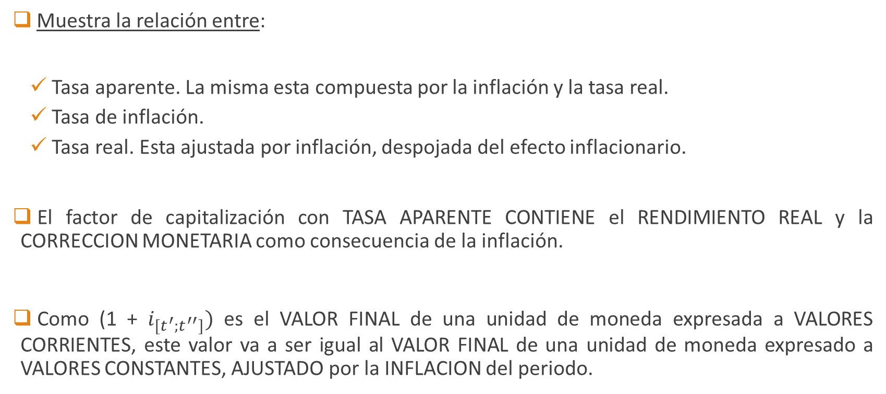
ECUACION DE FISHER
Muestra la relación entre:
Tasa aparente. La misma esta compuesta por la inflación y la tasa real.
Tasa de inflación.
Tasa real. Esta ajustada por inflación, despojada del efecto inflacionario.
El factor de capitalización con TASA APARENTE CONTIENE el RENDIMIENTO REAL y la CORRECCION MONETARIA como consecuencia de la inflación.
Como (1 + $i_{[t^{′};t^{′′}]})$ es el VALOR FINAL de una unidad de moneda expresada a VALORES CORRIENTES, este valor va a ser igual al VALOR FINAL de una unidad de moneda expresado a VALORES CONSTANTES, AJUSTADO por la INFLACION del periodo.

